Slide 1

BNCC
Profª Ms. Juliana Schivani
Pofº Dr. Djnnathan Gonçalves

Slide 2

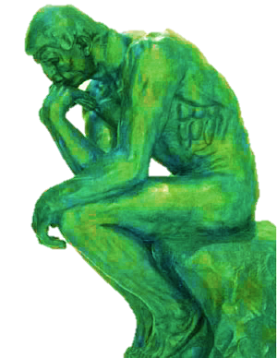
Vamos pensar um pouco...
O que é competência?
O que é habilidade?
Profª Ms. Juliana Schivani e Profº Dr. Djnnathan Gonçalves PCN, p. 2

Slide 3

Competências e habilidades
“A competência é uma qualidade que não apenas se tem ou se adquire, mas que também se mostra e se demonstra, que é operacional para responder as demandas que em um determinado momento são feitas para aqueles que as possuem.” (SACRISTÁN et al, 2011, p.36, grifo do autor)
Profª Ms. Juliana Schivani e Profº Dr. Djnnathan Gonçalves BNCC, p. 3

Slide 4
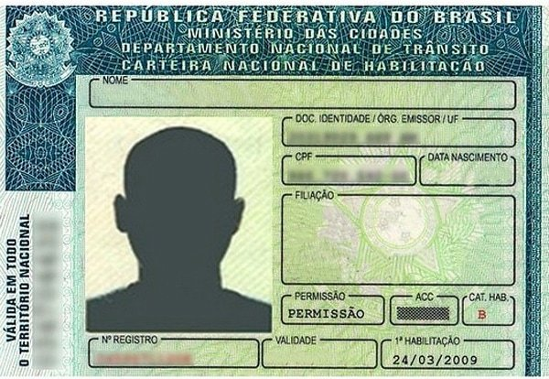
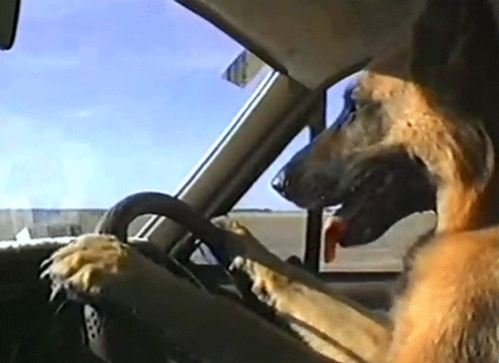
Competências e habilidades
Profª Ms. Juliana Schivani e Profº Dr. Djnnathan Gonçalves BNCC, p. 4

Slide 5

Competências e habilidades
Profª Ms. Juliana Schivani e Profº Dr. Djnnathan Gonçalves BNCC, p. 5
Notes:
Eu posso ter a habilitação de piloto de avião e não ter a competência de pilotar

Slide 6
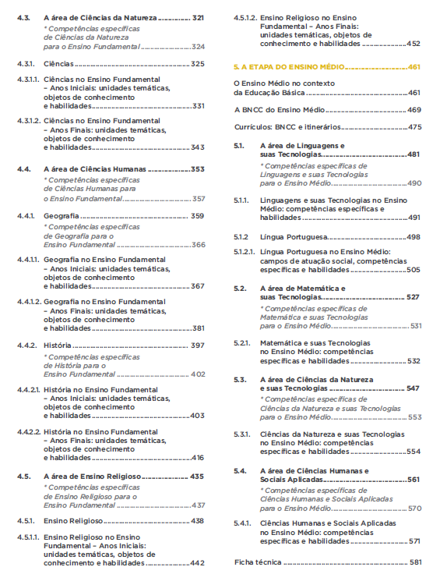
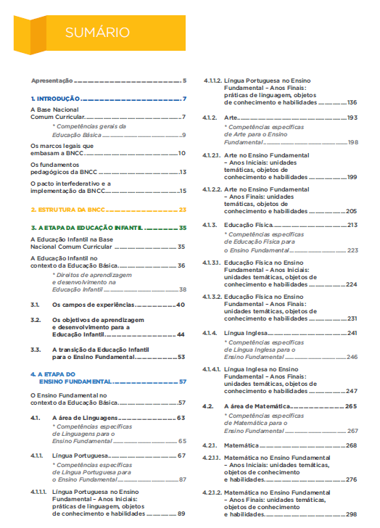



BNCC
Profª Ms. Juliana Schivani e Profº Dr. Djnnathan Gonçalves BNCC, p. 6
Notes:
Eu posso ter a habilitação de piloto de avião e não ter a competência de pilotar

Slide 7
BNCC
“Os alunos devem ‘saber’ (considerando a constituição de conhecimentos, habilidades, atitudes e valores) e, sobretudo, do que devem ‘saber fazer’ (considerando a mobilização desses conhecimentos, habilidades, atitudes e valores para resolver demandas complexas da vida cotidiana, do pleno exercício da cidadania e do mundo do trabalho) (...).” (BRASIL, p.13)
Profª Ms. Juliana Schivani e Profº Dr. Djnnathan Gonçalves BNCC, p. 7

Slide 8
BNCC
“Relacionadas a cada uma dessas competências, são descritas habilidades a ser desenvolvidas ao longo da etapa (...).” (BRASIL, p.471)
Profª Ms. Juliana Schivani e Profº Dr. Djnnathan Gonçalves BNCC, p. 8

Slide 9
BNCC - Matemática
COMPETÊNCIA ESPECÍFICA 1:
Utilizar estratégias, conceitos e procedimentos matemáticos para interpretar situações em diversos contextos, sejam atividades cotidianas, sejam fatos das Ciências da Natureza e Humanas, das questões socioeconômicas ou tecnológicas, divulgados por diferentes meios, de modo a contribuir para uma formação geral.
Profª Ms. Juliana Schivani e Profº Dr. Djnnathan Gonçalves BNCC, p. 9

Slide 10
BNCC - Matemática
HABILIDADES:
(EM13MAT102) Analisar tabelas, gráficos e amostras de pesquisas estatísticas apresentadas em relatórios divulgados por diferentes meios de comunicação, identificando, quando for o caso, inadequações que possam induzir a erros de interpretação, como escalas e amostras não apropriadas.
Profª Ms. Juliana Schivani e Profº Dr. Djnnathan Gonçalves BNCC, p. 10

Slide 11
BNCC - Matemática
CONTEÚDOS:
Probabilidade
Estatística
Profª Ms. Juliana Schivani e Profº Dr. Djnnathan Gonçalves BNCC, p. 11

Slide 12
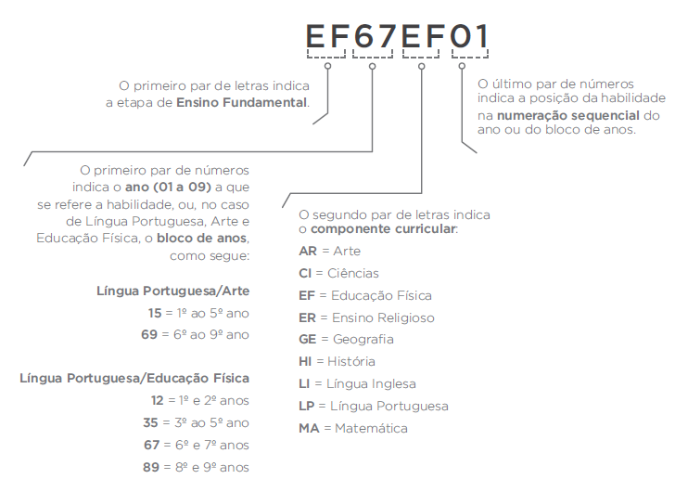
BNCC - códigos
Profª Ms. Juliana Schivani e Profº Dr. Djnnathan Gonçalves BNCC, p. 12

Slide 13
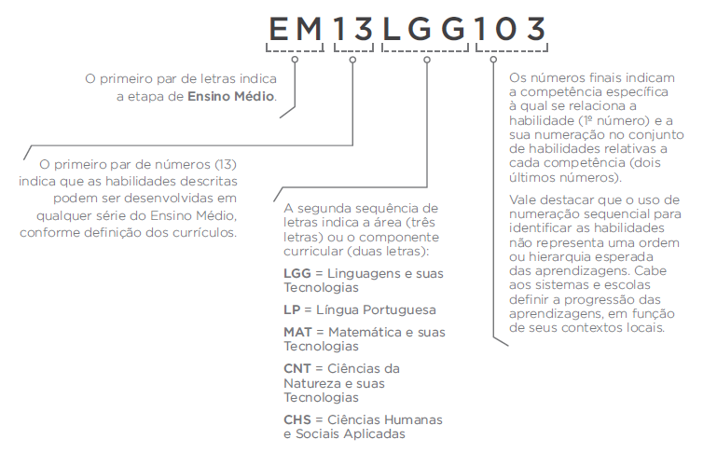
BNCC - códigos
Profª Ms. Juliana Schivani e Profº Dr. Djnnathan Gonçalves BNCC, p. 13

Slide 14
BNCC
Profª Ms. Juliana Schivani
Pofº Dr. Djnnathan Gonçalves

